Slide 1
Τεχνική Ψιμυθίωσης Θεαμάτων
Ανοικτά Ακαδημαϊκά Μαθήματα στο ΤΕΙ Αθήνας
Ενότητα 5: Body painting
Μικελάτου Ευθυμία
Αισθητικός Κοσμητολόγος B.Sc., M.Sc.
Τμήμα Αισθητικής και Κοσμητολογίας
Το περιεχόμενο του μαθήματος διατίθεται με άδεια Creative Commons εκτός και αν αναφέρεται διαφορετικά | Το έργο υλοποιείται στο πλαίσιο του Επιχειρησιακού Προγράμματος «Εκπαίδευση και Δια Βίου Μάθηση» και συγχρηματοδοτείται από την Ευρωπαϊκή Ένωση (Ευρωπαϊκό Κοινωνικό Ταμείο) και από εθνικούς πόρους.

Slide 2
Ψιμυθίωση σώματος (Body painting)
Τις πρώτες μορφές μακιγιάζ σώματος συναντάμε σε πρωτόγονους λαούς, οι οποίοι εξέφραζαν με αυτό τον τρόπο κάποια γεγονότα της ζωής τους ή το χρησιμοποιούσαν σαν έναν τρόπο επικοινωνίας.

Slide 3
Παράδειγμα 1

Slide 4
Παράδειγμα 2
Δημιουργία φοιτητών στο εργαστήριο ΤΨΘ

Slide 5
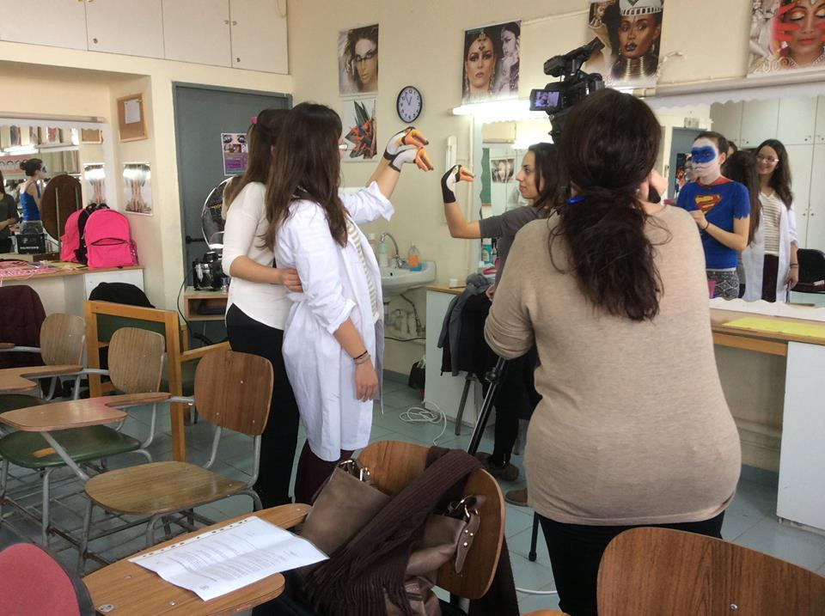
Μακιγιάζ σώματος 1/2
Στη σύγχρονη εποχή το μακιγιάζ σώματος έχει χάσει αυτό τον άμεσο χαρακτήρα επικοινωνίας που είχε και αποτελεί μια μορφή τέχνης, ένα είδος καλλιτεχνικής έκφρασης.
Δημιουργία φοιτητών στο εργαστήριο ΤΨΘ

Slide 6
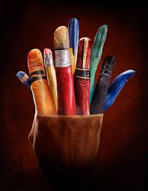
Μακιγιάζ σώματος 2/2
Πολλές εφαρμογές κυρίως στην τηλεόραση , τον κινηματογράφο, το θέατρο, τη φωτογραφία, τη διαφήμιση σε περιπτώσεις που οι ανάγκες του έργου απαιτούν την παραμόρφωση ενός σώματος ή την προσαρμογή του σε ένα σκηνικό.

Slide 7
Παράδειγμα 3
Δημιουργία φοιτητών στο εργαστήριο ΤΨΘ

Slide 8
Παράδειγμα 4
http://thevargas.com/

Slide 9
Εφαρμογές body painting
Σε καρναβαλικές εκδηλώσεις.
Σε θρησκευτικές και εθνικές επετείους
στην Αυστρία διεξάγεται το φεστιβάλ bp με συμμετοχή πολλών αξιόλογων καλλιτεχνών
Ο κινηματογράφος, η τηλεόραση και πολλά shows

Slide 10
Παράδειγμα 5
Δημιουργία φοιτητών στο εργαστήριο ΤΨΘ

Slide 11
Παράδειγμα 6
Η φιλοζωική οργάνωση Peta χρησιμοποίησε μοντέλα με ζωγραφισμένο σε ολόκληρο το σώμα τους δέρματα άγριων ζώων, σε πορεία διαμαρτυρίας.
Την δεκαετία του 1960, οι hippies διαμαρτύρονταν ζωγραφίζοντας λουλούδια στα μάγουλα και το σήμα της ειρήνης.

Slide 12
Παράδειγμα 7
Δημιουργία φοιτητών στο εργαστήριο ΤΨΘ

Slide 13
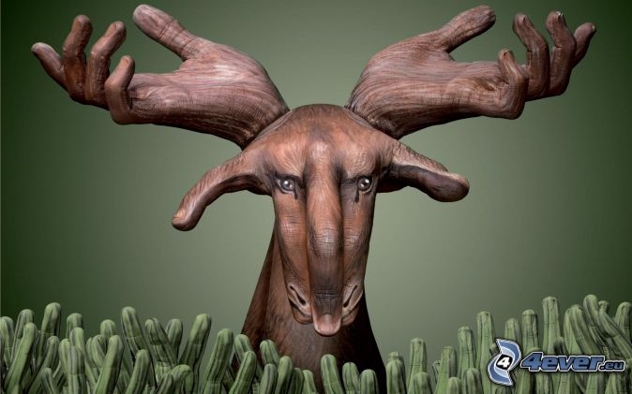
Παράδειγμα 8
Σε μεγάλα αθλητικά γεγονότα οι οπαδοί ζωγραφίζουν το πρόσωπο και το σώμα τους με σύμβολα της ομάδας τους και τα εθνικά σύμβολα τους.
http://pictures.4ever.eu/

Slide 14
Μέθοδος υλοποίησης 1/2
To bodypainting είναι μια καλλιτεχνική δημιουργία και ως τέτοια προϋποθέτει:
Την σύλληψη της πρωτότυπης ιδέας μεταμόρφωσης .
Σχεδιασμό σε χαρτί.
Απεικόνιση του σχεδίου με σκιτσάρισμα και χρώματα.
Ρεαλιστική απόδοση του σχεδίου.

Slide 15
Μέθοδος υλοποίησης 2/2
Αποτύπωση του σχεδίου και των χρωμάτων πάνω στα ανθρώπινα μέλη.
Επιλογή τεχνικής εφαρμογής (ανάλογα με το γεγονός, ενήλικες, παιδιά, διάρκεια).
Επιλογή υλικών (ασφάλεια, αντοχή).
Άρτια εκτέλεση από τον επαγγελματία (αναλώσιμα υλικά, τεχνικά μέσα, χώρος εργασίας, συνεργασία με το μοντέλο).

Slide 16
Παράδειγμα 9
http://www.guidodaniele.com/

Slide 17
Υλικά
Το body painting γίνεται με δύο κυρίως τύπους υλικών: τα λιπαρά και τα υδατικά χρώματα.
Εφαρμόζονται με τα χέρια, με το πινέλο, με σφουγγάρι και εναλλακτικά με αερογράφο.

Slide 18
Μέθοδοι- υλικά 1/2
Μαρκαδόροι: Είναι οικονομικοί, ασφαλείς αλλά χρονοβόροι. Είναι εύχρηστοι για μικρές περιοχές και για τις διαχωριστικές γραμμές των σχεδίων.
Αερογράφος : άριστο μέσο, ασφαλές, ευέλικτο και γρήγορο, μεγαλύτερο κόστος .
Ακρυλικά χρώματα υφασμάτων: Είναι πολύ πρακτικά , έχουν υπέροχη εμφάνιση, είναι ασφαλή και ψεκάζονται με τον αερογράφο.

Slide 19
Μέθοδοι- υλικά 2/2
Υγρό λατέξ έχει εντυπωσιακά αποτελέσματα, είναι ευέλικτο υλικό και έχει πολλές δυνατότητες εφαρμογής.
Τέμπερα: Είναι οικονομική, έχει όμορφο αποτέλεσμα όταν είναι υγρή, αλλά έχει πολύ κακή απόδοση όταν στεγνώνει , κάνει ρωγμές, τρίβεται και λερώνει.

Slide 20
Βιβλιογραφία
Τσιγώνια Αλεξάνδρα - Μικελάτου Έφη,
Μακιγιάζ Παραστατικών Τεχνών-Τεχνική Προσθετικών υλικών. (2010). Αθήνα, εκδόσεις Δεσμός.

Slide 21
Τέλος Ενότητας

Slide 22
Σημειώματα

Slide 23
Σημείωμα Αναφοράς
Copyright Τεχνολογικό Εκπαιδευτικό Ίδρυμα Αθήνας, Ευθυμία Μικελάτου 2014. Ευθυμία Μικελάτου. «Τεχνική Ψιμυθίωσης Θεαμάτων. Ενότητα 5: Body painting». Έκδοση: 1.0. Αθήνα 2014. Διαθέσιμο από τη δικτυακή διεύθυνση: ocp.teiath.gr.

Slide 24
Σημείωμα Αδειοδότησης
Το παρόν υλικό διατίθεται με τους όρους της άδειας χρήσης Creative Commons Αναφορά, Μη Εμπορική Χρήση Παρόμοια Διανομή 4.0 [1] ή μεταγενέστερη, Διεθνής Έκδοση. Εξαιρούνται τα αυτοτελή έργα τρίτων π.χ. φωτογραφίες, διαγράμματα κ.λ.π., τα οποία εμπεριέχονται σε αυτό. Οι όροι χρήσης των έργων τρίτων επεξηγούνται στη διαφάνεια «Επεξήγηση όρων χρήσης έργων τρίτων».
Τα έργα για τα οποία έχει ζητηθεί άδεια αναφέρονται στο «Σημείωμα Χρήσης Έργων Τρίτων».
[1] http://creativecommons.org/licenses/by-nc-sa/4.0/
Ως Μη Εμπορική ορίζεται η χρήση:
που δεν περιλαμβάνει άμεσο ή έμμεσο οικονομικό όφελος από την χρήση του έργου, για το διανομέα του έργου και αδειοδόχο
που δεν περιλαμβάνει οικονομική συναλλαγή ως προϋπόθεση για τη χρήση ή πρόσβαση στο έργο
που δεν προσπορίζει στο διανομέα του έργου και αδειοδόχο έμμεσο οικονομικό όφελος (π.χ. διαφημίσεις) από την προβολή του έργου σε διαδικτυακό τόπο
Ο δικαιούχος μπορεί να παρέχει στον αδειοδόχο ξεχωριστή άδεια να χρησιμοποιεί το έργο για εμπορική χρήση, εφόσον αυτό του ζητηθεί.

Slide 25
Επεξήγηση όρων χρήσης έργων τρίτων
©
Δεν επιτρέπεται η επαναχρησιμοποίηση του έργου, παρά μόνο εάν ζητηθεί εκ νέου άδεια από το δημιουργό.
διαθέσιμο με άδεια CC-BY
Επιτρέπεται η επαναχρησιμοποίηση του έργου και η δημιουργία παραγώγων αυτού με απλή αναφορά του δημιουργού.
διαθέσιμο με άδεια CC-BY-SA
Επιτρέπεται η επαναχρησιμοποίηση του έργου με αναφορά του δημιουργού, και διάθεση του έργου ή του παράγωγου αυτού με την ίδια άδεια.
διαθέσιμο με άδεια CC-BY-ND
Επιτρέπεται η επαναχρησιμοποίηση του έργου με αναφορά του δημιουργού.
Δεν επιτρέπεται η δημιουργία παραγώγων του έργου.
διαθέσιμο με άδεια CC-BY-NC
Επιτρέπεται η επαναχρησιμοποίηση του έργου με αναφορά του δημιουργού.
Δεν επιτρέπεται η εμπορική χρήση του έργου.
διαθέσιμο με άδεια CC-BY-NC-SA
Επιτρέπεται η επαναχρησιμοποίηση του έργου με αναφορά του δημιουργού
και διάθεση του έργου ή του παράγωγου αυτού με την ίδια άδεια.
Δεν επιτρέπεται η εμπορική χρήση του έργου.
διαθέσιμο με άδεια CC-BY-NC-ND
Επιτρέπεται η επαναχρησιμοποίηση του έργου με αναφορά του δημιουργού.
Δεν επιτρέπεται η εμπορική χρήση του έργου και η δημιουργία παραγώγων του.
διαθέσιμο με άδεια
CC0 Public Domain
Επιτρέπεται η επαναχρησιμοποίηση του έργου, η δημιουργία παραγώγων αυτού και η εμπορική του χρήση, χωρίς αναφορά του δημιουργού.
διαθέσιμο ως κοινό κτήμα
Επιτρέπεται η επαναχρησιμοποίηση του έργου, η δημιουργία παραγώγων αυτού και η εμπορική του χρήση, χωρίς αναφορά του δημιουργού.
χωρίς σήμανση
Συνήθως δεν επιτρέπεται η επαναχρησιμοποίηση του έργου.

Slide 26
Διατήρηση Σημειωμάτων
Οποιαδήποτε αναπαραγωγή ή διασκευή του υλικού θα πρέπει να συμπεριλαμβάνει:
το Σημείωμα Αναφοράς
το Σημείωμα Αδειοδότησης
τη δήλωση Διατήρησης Σημειωμάτων
το Σημείωμα Χρήσης Έργων Τρίτων (εφόσον υπάρχει)
μαζί με τους συνοδευόμενους υπερσυνδέσμους.

Slide 27
Χρηματοδότηση
Το παρόν εκπαιδευτικό υλικό έχει αναπτυχθεί στo πλαίσιo του εκπαιδευτικού έργου του διδάσκοντα.
Το έργο «Ανοικτά Ακαδημαϊκά Μαθήματα στο ΤΕΙ Αθήνας» έχει χρηματοδοτήσει μόνο την αναδιαμόρφωση του εκπαιδευτικού υλικού.
Το έργο υλοποιείται στο πλαίσιο του Επιχειρησιακού Προγράμματος «Εκπαίδευση και Δια Βίου Μάθηση» και συγχρηματοδοτείται από την Ευρωπαϊκή Ένωση (Ευρωπαϊκό Κοινωνικό Ταμείο) και από εθνικούς πόρους.

